Slide 1
TÉCNICAS DE MODELACIÓN Y SIMULACIÓN
CLASE 1

Slide 2
Modelación matemática
¿Qué es un modelo?
Un modelo se puede definir como una imagen que representa un fragmento de nuestra realidad, el cual tiene como propósito realizar una determinada tarea (Banerjee, 2014).

Slide 3
Modelación matemática
Un modelo es satifactorio si (Hawking & Mlodinow, 2010):
Es elegante.
Contiene pocos elementos arbitrarios o ajustables.
Concuerda con la observaciones existentes y proporciona una explicación de ellas.
Realiza predicciones detalladas sobre observaciones futuras que permitirán refutar o falsar el modelo si no son confirmadas.

Slide 4
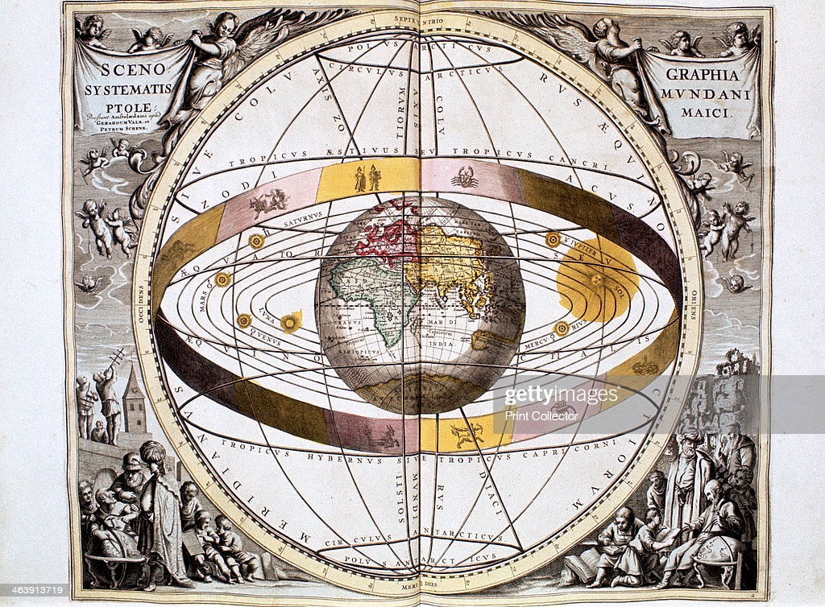
Modelación matemática
En el modelo de Ptolomeo la tierra se ubica en el centro del universo.
Universo ptolemaico

Slide 5
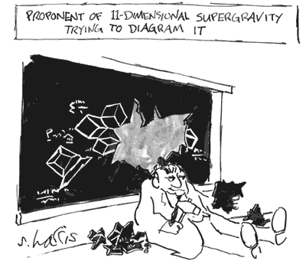
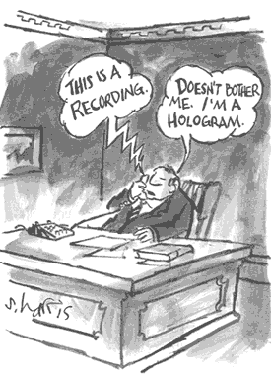
Modelación matemática

Slide 6
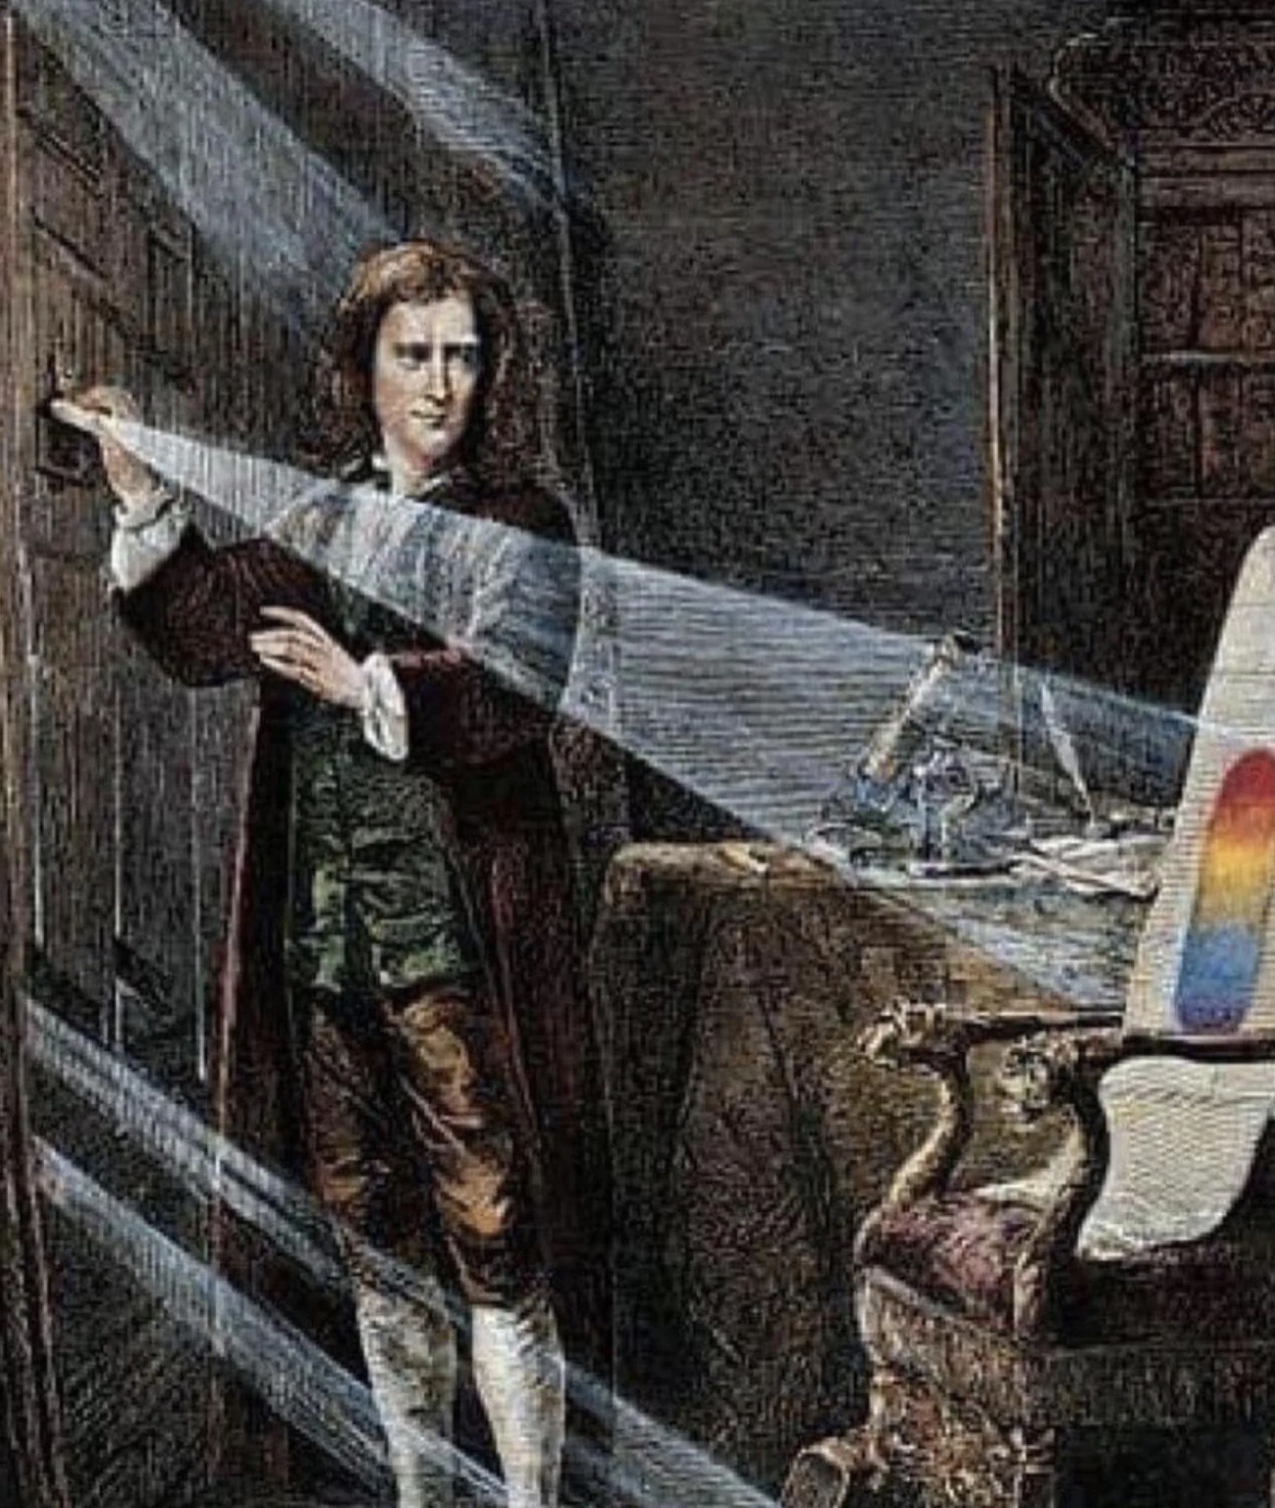
Modelación matemática
El modelo de Newton de la luz podia explicar por qué la luz se desvia al pasar de un medio a otro.
Refracción de luz

Slide 7
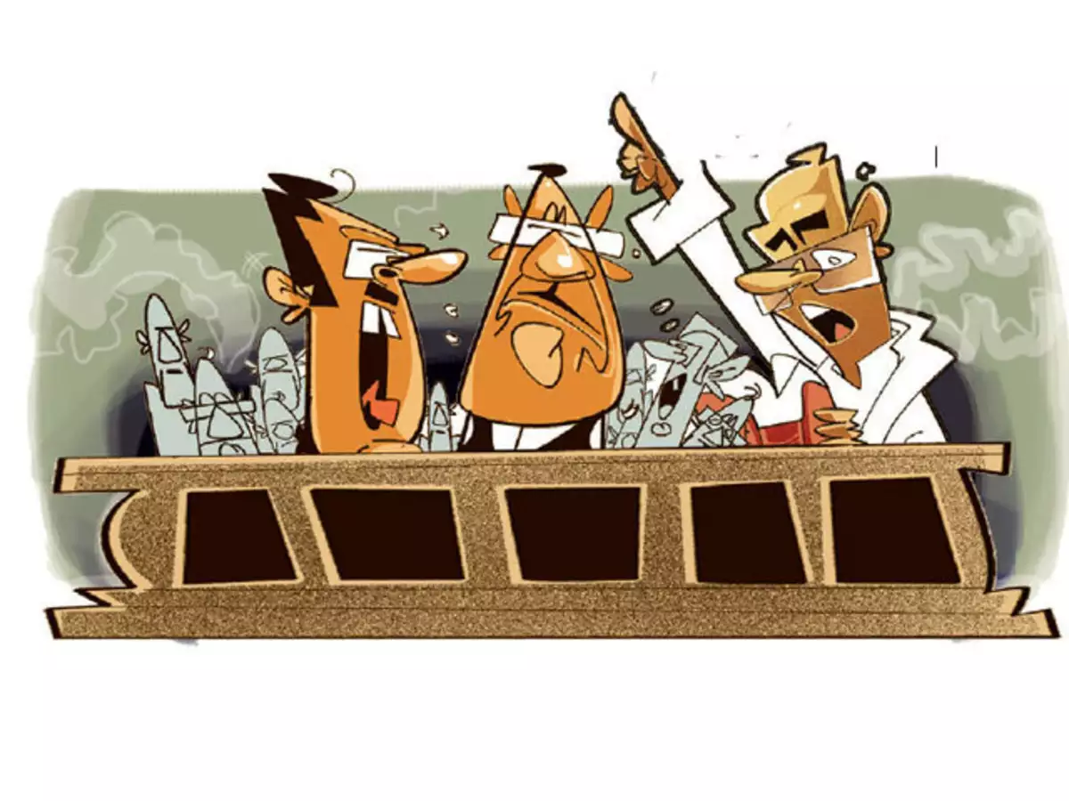


Modelación matemática
Tipos de modelos:
Descripciones verbales

Slide 8
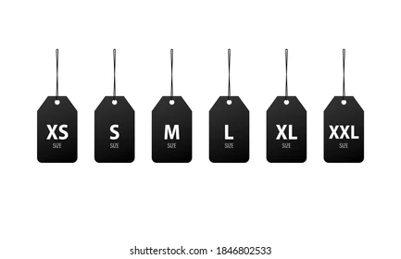
Modelación matemática
Tipos de modelos:
Lista estructurada de medidas

Slide 9
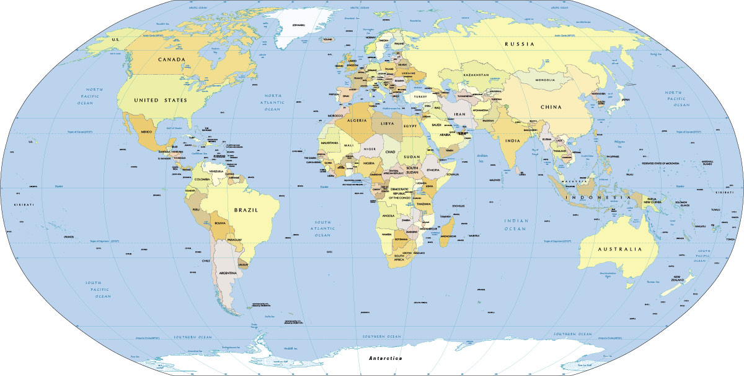
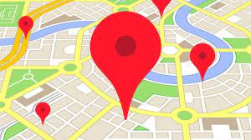
Modelación matemática
Tipos de modelos:
Mapas de varios tipos

Slide 10
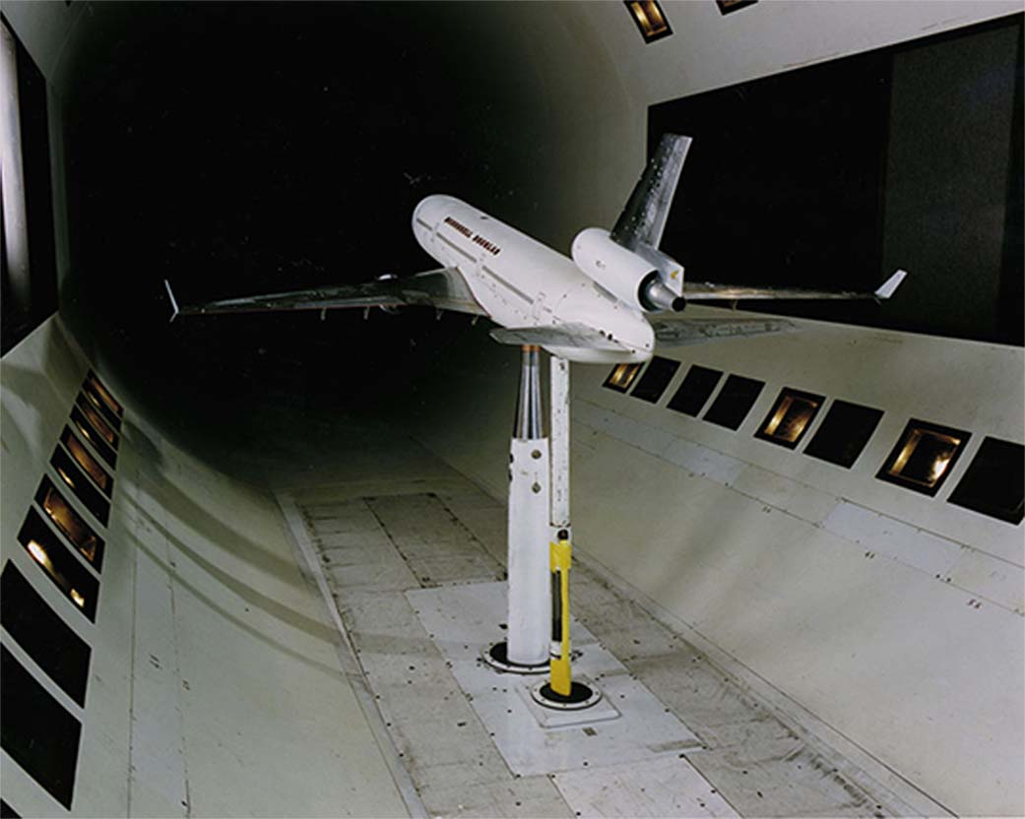
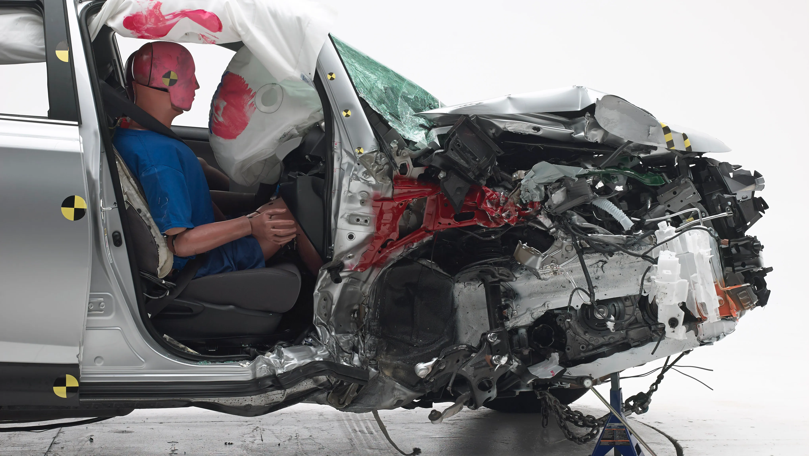
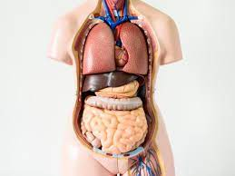
Modelación matemática
Tipos de modelos:
Modelos reales

Slide 11
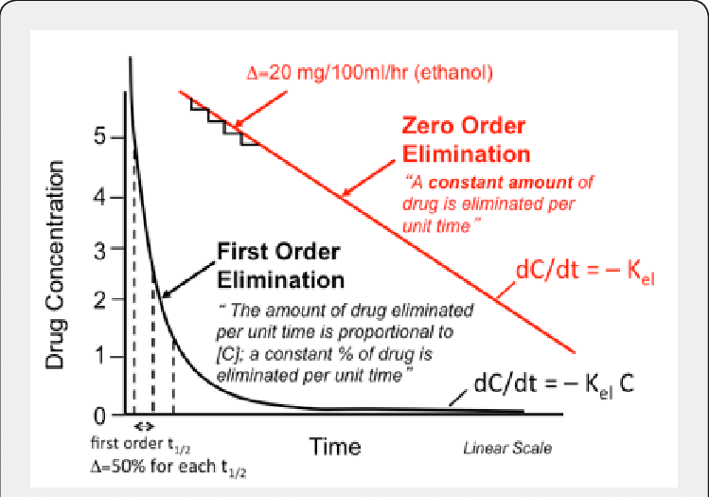
Modelación matemática
Tipos de modelos:
Modelos matemáticos
Luisetto et al., 2018

Slide 12
Modelación matemática
Tipos de modelos matemáticos:
Modelos dinámicos: el comportamiento temporal del sistema real es de interés primordial. En consecuencia, los componentes principales del modelo son ecuaciones diferenciales ordinarias, ecuaciones de retardo, ecuaciones diferenciales estocásticas y / o ecuaciones diferenciales parciales de tipo parabólico o hiperbólico.

Slide 13
Modelación matemática
Tipos de modelos matemáticos:
Modelos geométricos: representa la geometría del sistema real. Un ejemplo lo dan los modelos que pueden utilizarse para optimizar la forma del sistema real de acuerdo con criterios dados. La tomografía computarizada o la resonancia magnética en medicina son un ejemplo de modelos gemetricos.

Slide 14
Modelación matemática
Tipos de modelos matemáticos:
Modelos de clasificación: permiten clasificar miembros de un conjunto de objetos o de una población en base a los datos disponibles. Muchos los modelos estadísticos entran en esta clase.

Slide 15
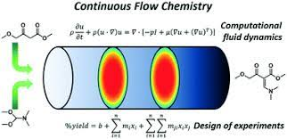
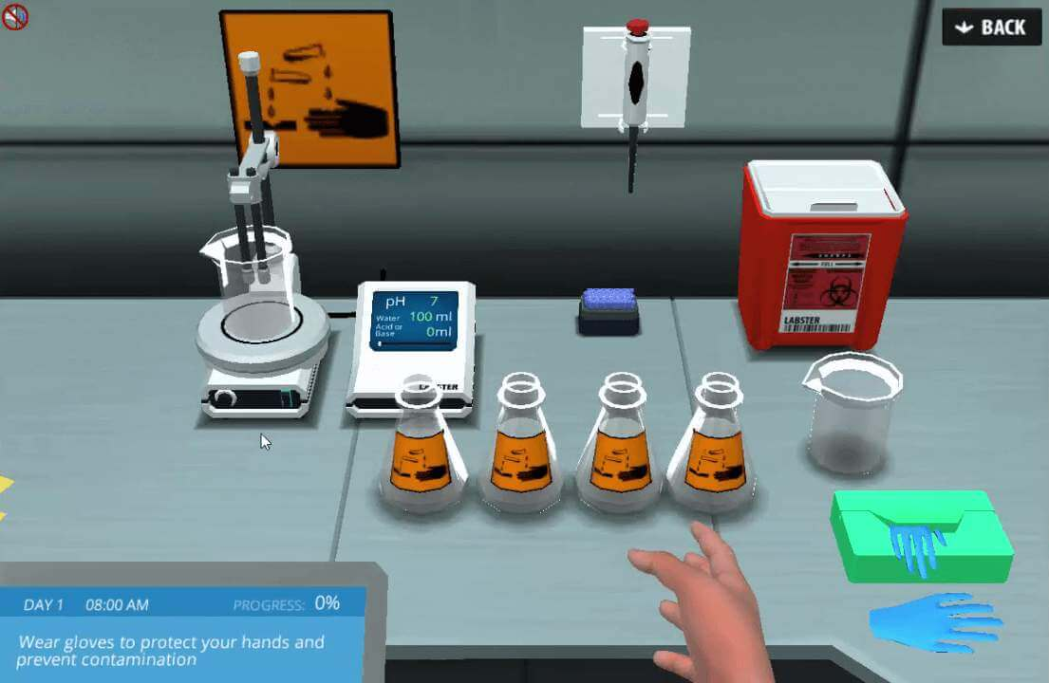

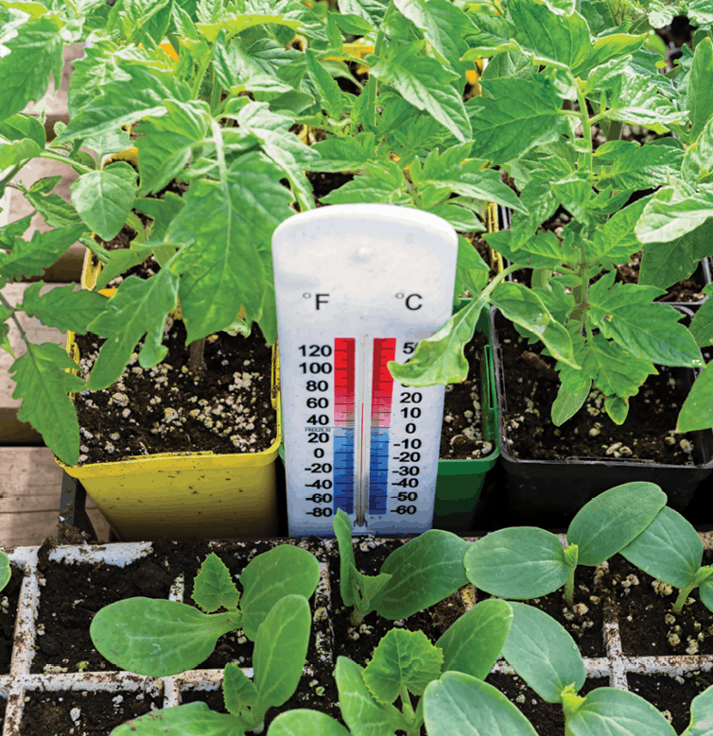
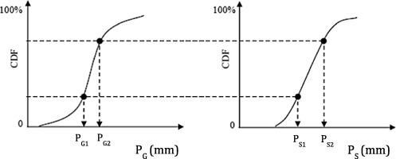
Modelación matemática
Simulación
(en vez de experimentos)
Armstrong et al., 2018
Propósitos
educacionales
Control de procesos
(en el mundo real)
Modelación
Matemática
Mediciones
Adquisición de conocimientos
(a través de modelos matemáticos)
Gado et al., 2017

Slide 16
Modelación matemática
Validación de los modelos:
La validación de un modelo requiere que los resultados de la simulación del modelo se comparen con los datos de experimentos que pueden haberse realizado con el único propósito de validar el modelo (Banerjee, 2014).

Slide 17
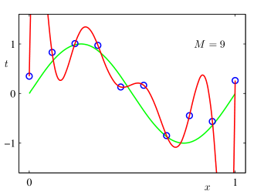
Modelación matemática
Validación de los modelos:
Los parámetros del modelo deben ajustarse para lograr una concordancia óptima entre las simulaciones y los datos.
Bishop, 2006

Slide 18
Modelación matemática
El modelado matemático es la aplicación de las matemáticas para describir problemas del mundo real e investigar cuestiones importantes que surgen de ellos (Banerjee, 2014).

Slide 19
Entradas y salidas de un modelo
Sistema de entradas y salidas
X: variable de estado
X₀:estado inicial
θ: parámetros
I: entradas
O: salidas
X₀
θ
X₂ = F(X₁, θ, I₁)
O₂ = G(X₁, θ, I₁)
I
O
X

Slide 20
Variables
Variables de estado: son aquellas variables que describen el estado de un sistema físico. Algunas variables de estado son: la presión, el volumen, la temperatura, el campo eléctrico, el campo magnético.
Las variables de estado se emplean para escribir ecuaciones que describen el comportamiento de un sistema.

Slide 21
Variables
Algunas variables de estado (varian en espacio y tiempo) pueden ser el tiempo y cantidades promedio de masa, energía e información almacenada en el sistema. Por ejemplo, el contenido de humedad del suelo o el caudal de descarga de un río.
Los parámetros usualmente no varian en el tiempo y describen propiedades especifícas del sistema de estudio dentro de las ecuaciones del modelo. Por ejemplo, la conductividad hidráulica o la capacidad de almacenamiento de humedad.

Slide 22
Variables
En algunos modelos se suelen asumir que las variables de estado y los parámetros considerados en el modelo tienen un significado en el mundo real.

Slide 23
Inconvenientes
Algunos inconvenientes que nos encontramos al modelar sistemas son:
Hacer mediciones a la escala a la cual se desea el modelo.
Definir las condiciones de frontera para procesos dependientes del tiempo.
Definir las condiciones iniciales.
Definir las características físicas, químicas y biológicas del dominio del modelo.

Slide 24
Protocolo
Identificación del modelo
Protocolo para la
construcción de un modelo
Análisis de datos
Selección/construcción
del modelo
Condiciones de frontera
Definición de la
función objetivo
Revisar
modelo
Estimación de
parámetros
Validación/Verificación
El orden puede cambiar
Análisis de
sensitividad
Diagnóstico
Tomado y adaptado de:
Solomatine & Wagener, (2011)
Análisis de
incertidumbre
Predicción del
modelo
Asimilación de datos
Evaluación del modelo

Slide 25
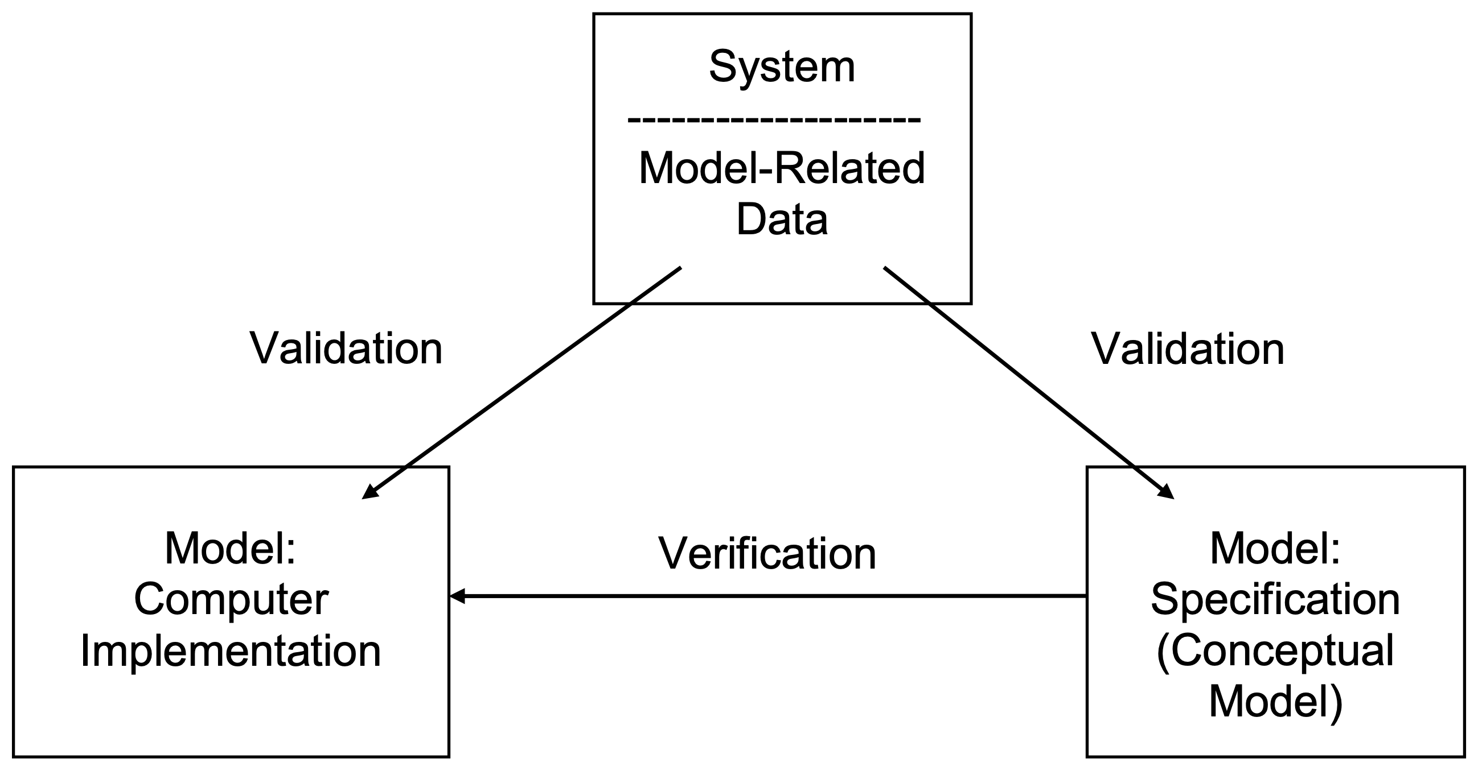
Protocolo

Slide 26
Clasificación
Clasificación de los modelos hidrológicos:
Determinísticos: no consideran aleatoreidad.
Modelos impulsados por datos (basados en datos, métricos, empirícos o modelos de caja negra)
Modelos conceptuales (modelos paramétricos o modelos de caja gris)
Modelos basados en la física (modelos mecanicistas o modelos de caja blanca)
Estocásticos: modelos parcialmente aleatorios.

Slide 27
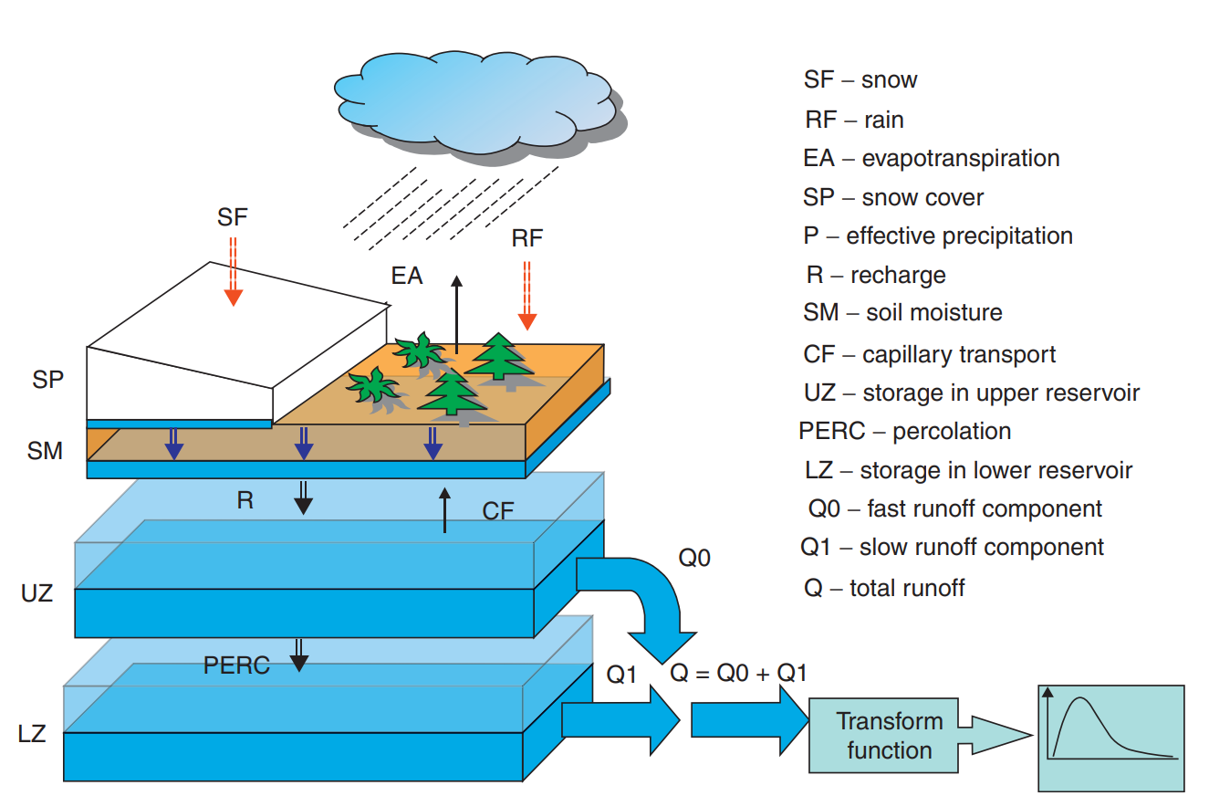
Modelo de caja gris
Modelo HBV-96 – Modelo de caja gris
Tomado y adaptado de:
Solomatine & Wagener, (2011)

Slide 28
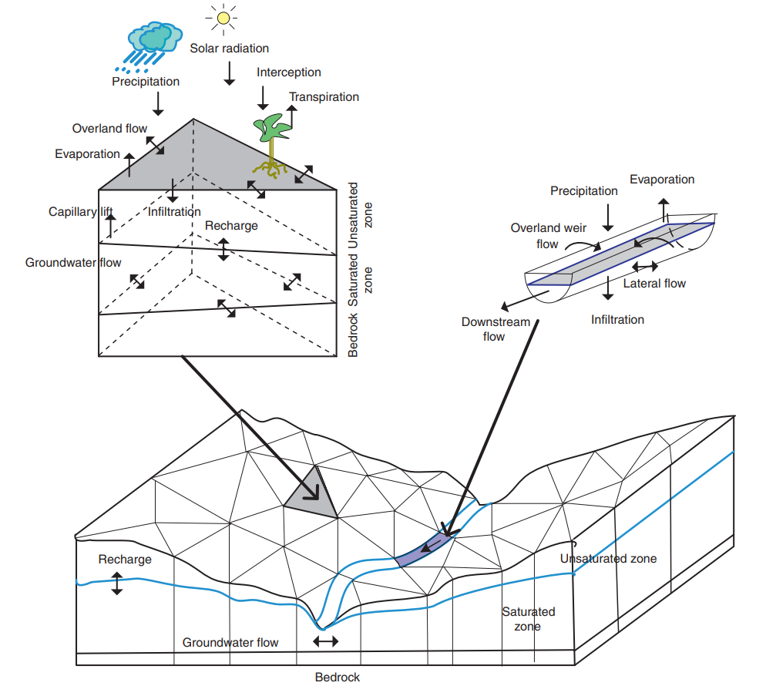
Modelo de caja blanca
Modelo PHIM modelo de caja blanca
Tomado y adaptado de:
Solomatine & Wagener, (2011)

Slide 29
Modelo de caja gris
Algunos modelos de escorrentías de aguas lluvia se clasifican dentro de los modelos de caja gris.
En los modelos de caja gris los parámetros no suelen tener una interpretación física, es por ello que su estimación se hace a través del proceso de calibración.

